Slide 1
STÁTNÍ TISKÁRNA CENIN, státní podnik
Track & Trace
Beck, Ondřej, vedoucí útvaru podpory T&T
beck.ondrej@stc.cz
17.06. 2021
www.stc.cz

Slide 2
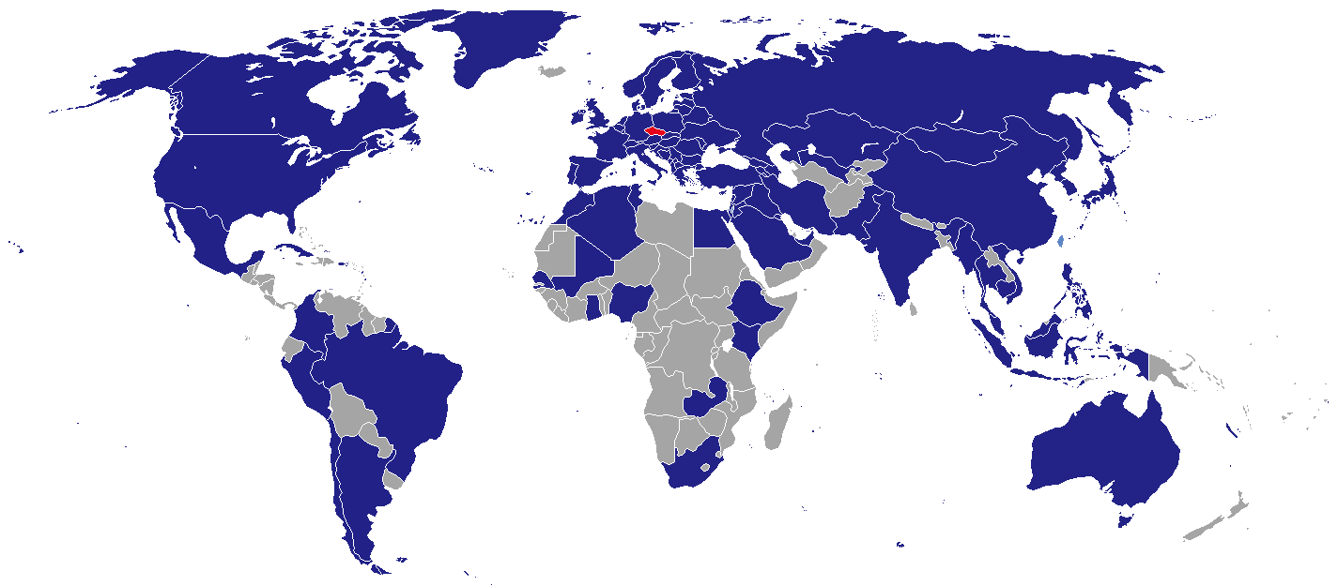
Track & Trace v STC
Provoz první etapy od 20.5. 2019
Začátek druhé etapy 20.5. 2024
Spolehlivost a bezpečnost systémového řešení
Vstřícný přístup
Poskytování uživatelské podpory
  Elektronickou poštou
  Telefonicky

Slide 3
Onboarding proces
Současný stav – 1. etapa
Kompletní dokumentace
QA + produkční prostředí
Technická podpora při implementaci
GUI/API
Spolupráce s obchodním oddělením

Slide 4
ONBOARDING PROCES
Budoucí stav – 2. etapa
Možné vývojové úpravy aplikace
Zapojení nových subjektů
User stories

Slide 5
Děkuji
Za pozornost
Ondřej Beck, vedoucí útvaru podpory Track & Trace
STÁTNÍ TISKÁRNA CENIN, státní podnik
Růžová 6, č.p. 943, 110 00 Praha 1
Tel.: +420 735 729 701, E-mail: beck.ondrej@stc.cz
www.stc.cz

